Slide 1

ПРОЕКТ «Ледяная радуга» (познавательно-исследовательский, краткосрочный)

Slide 2

Актуальность темы:

Slide 3
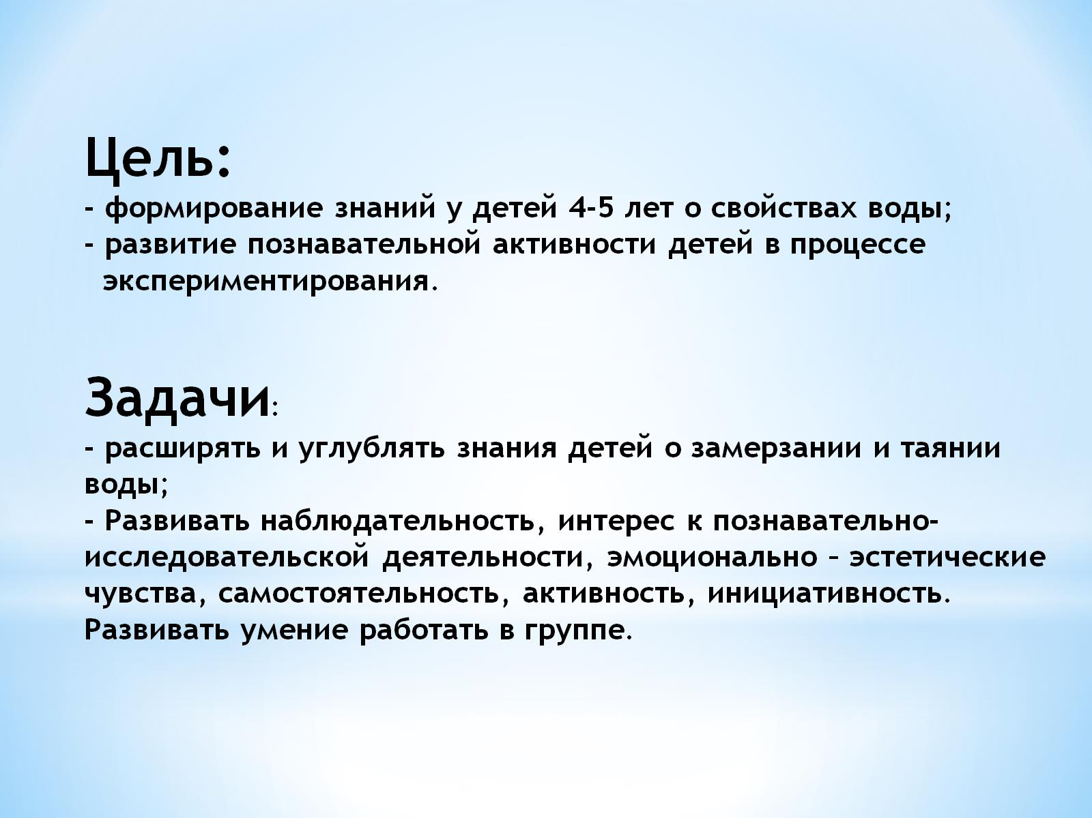

Slide 4
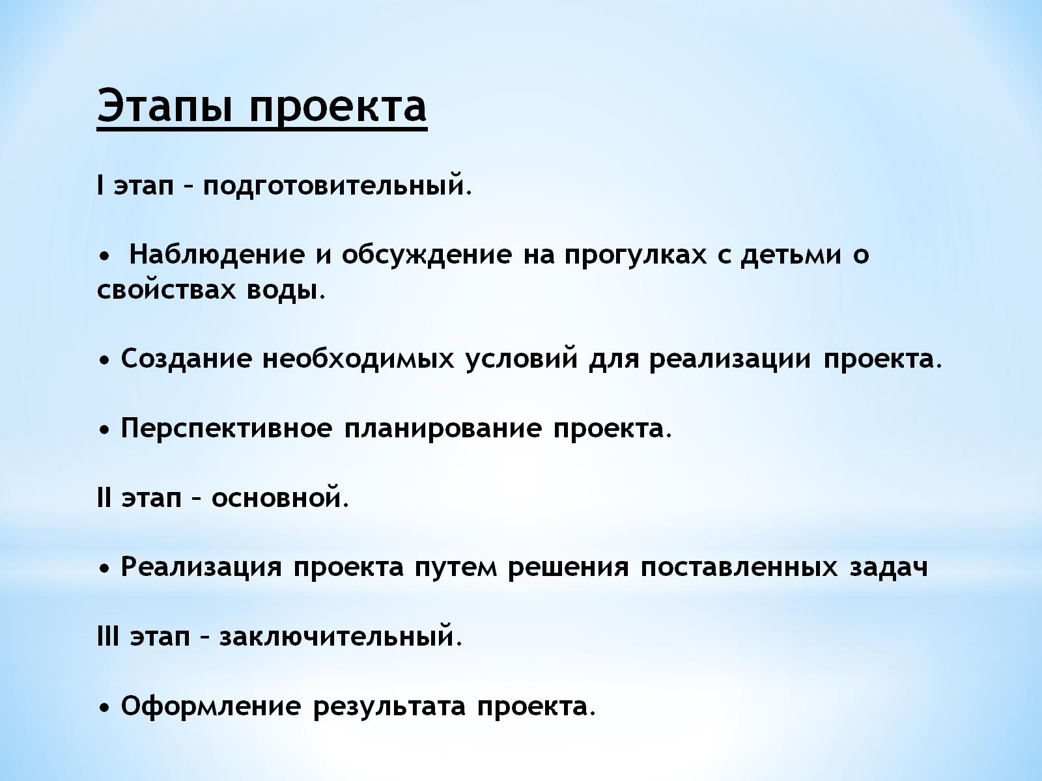

Slide 5
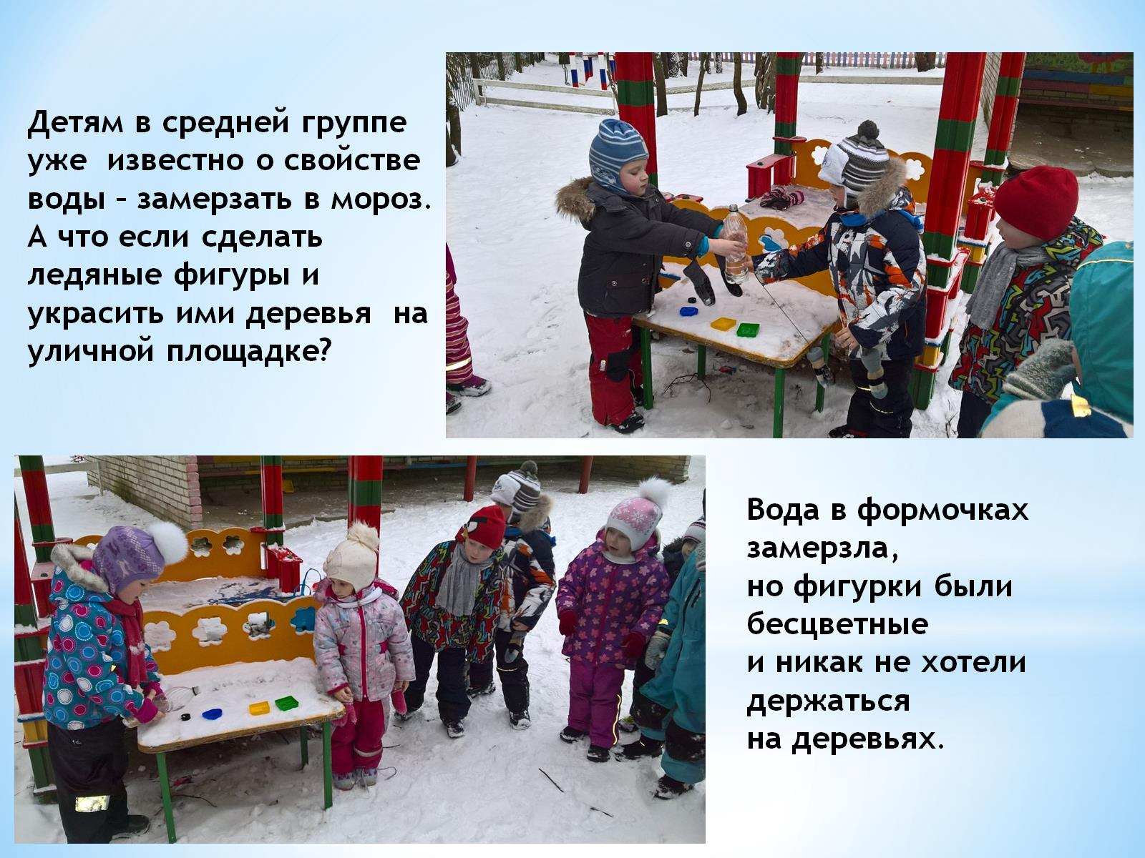

Slide 6
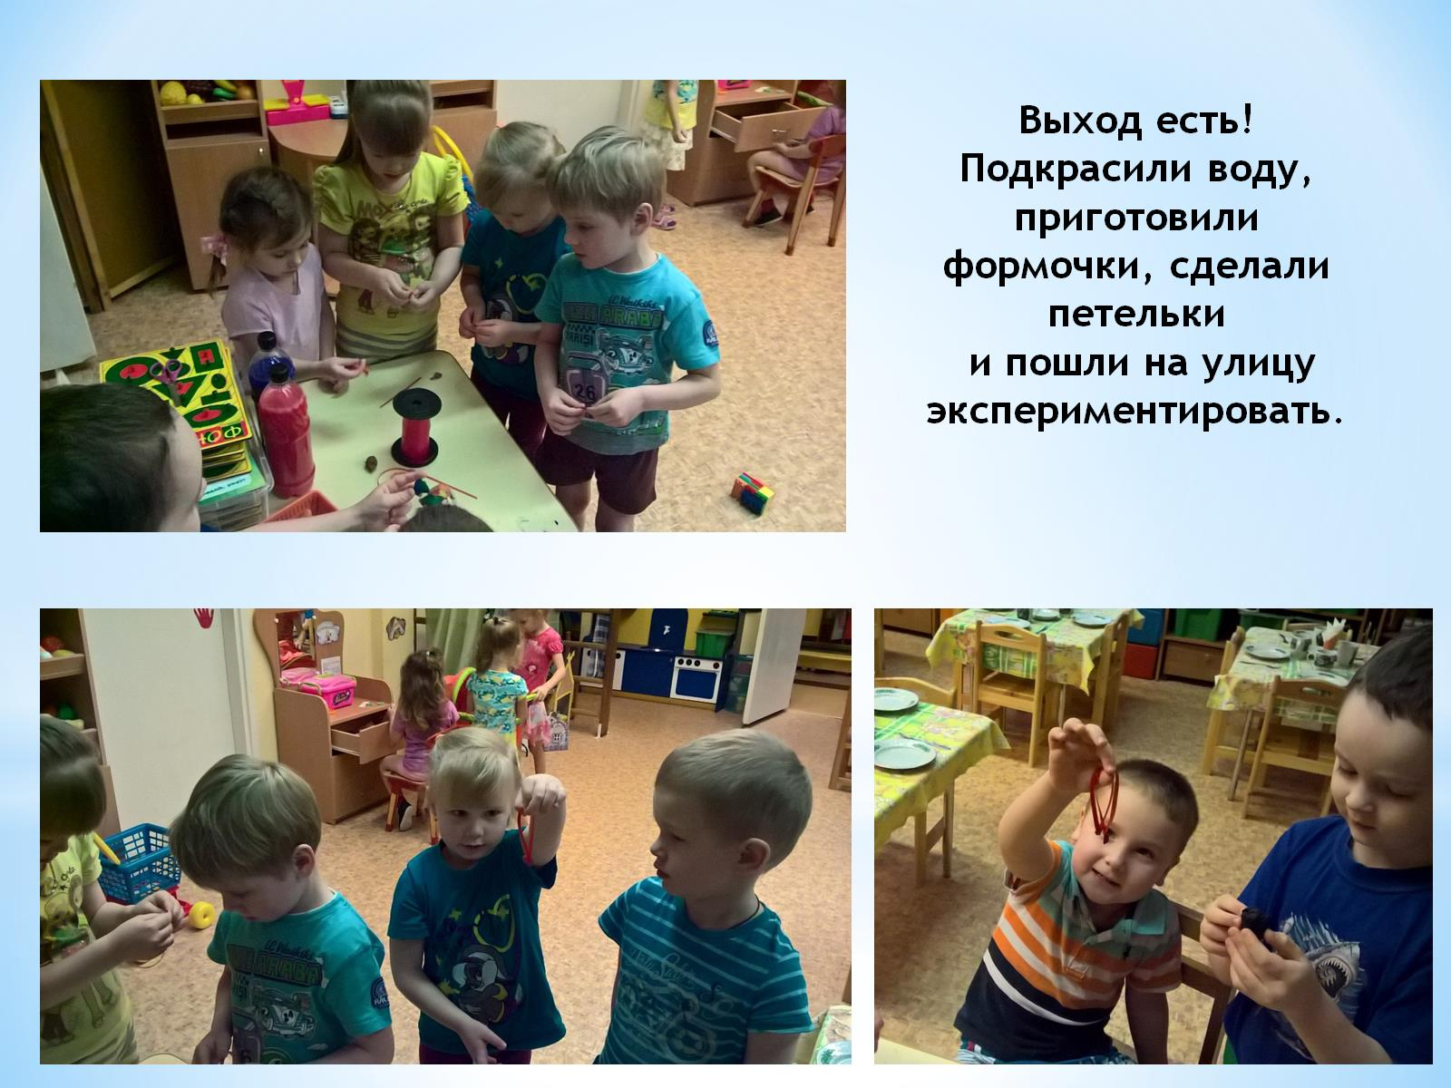

Slide 7
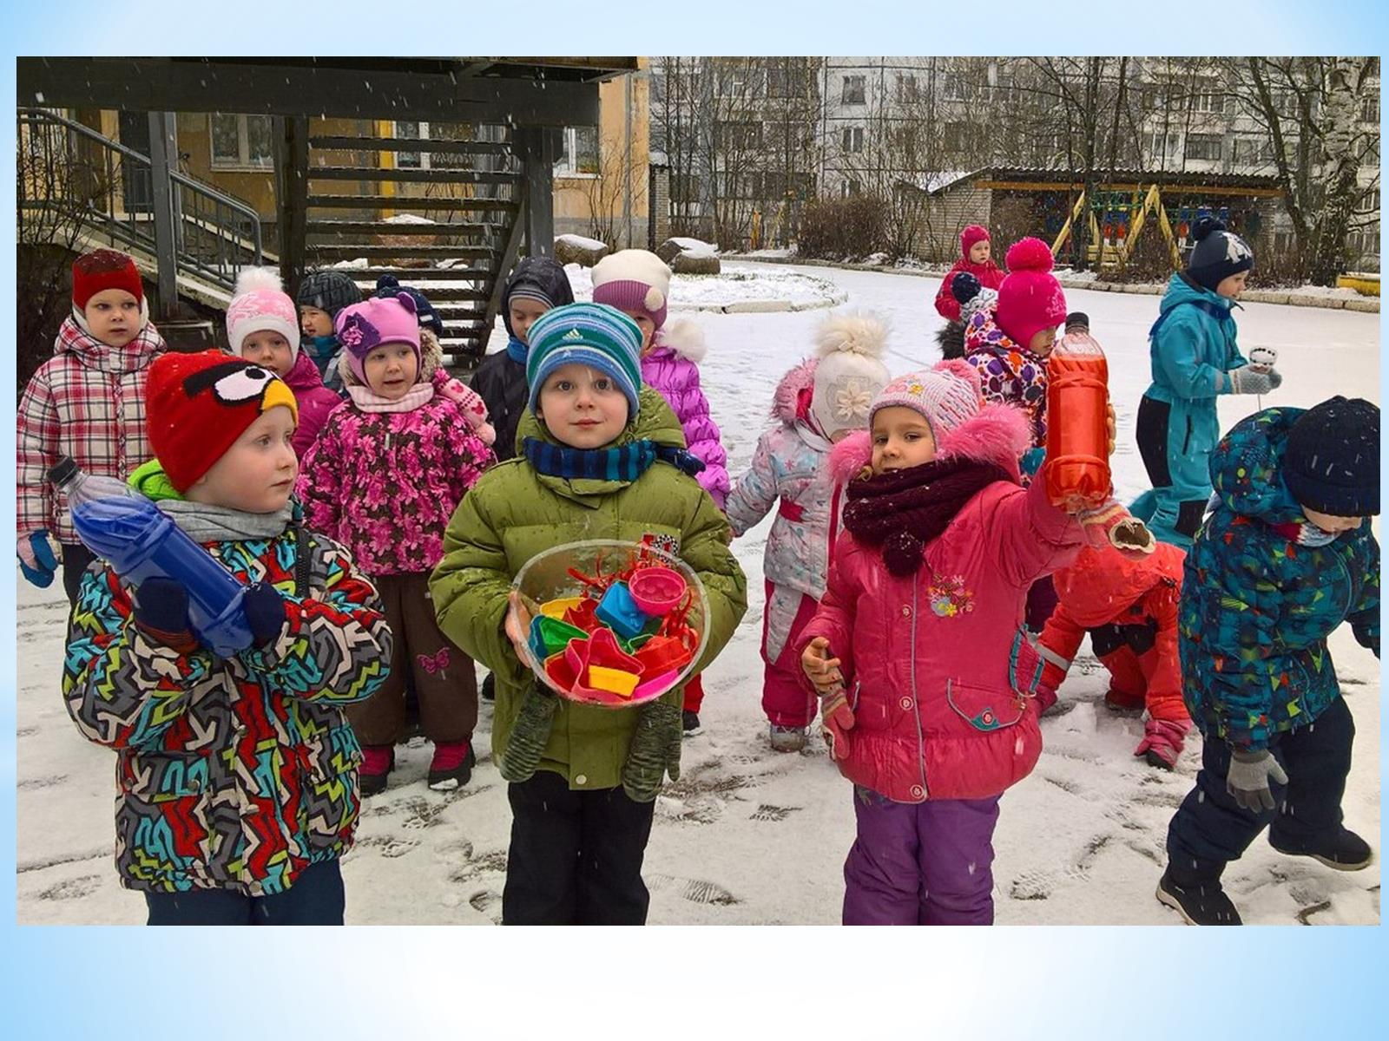

Slide 8
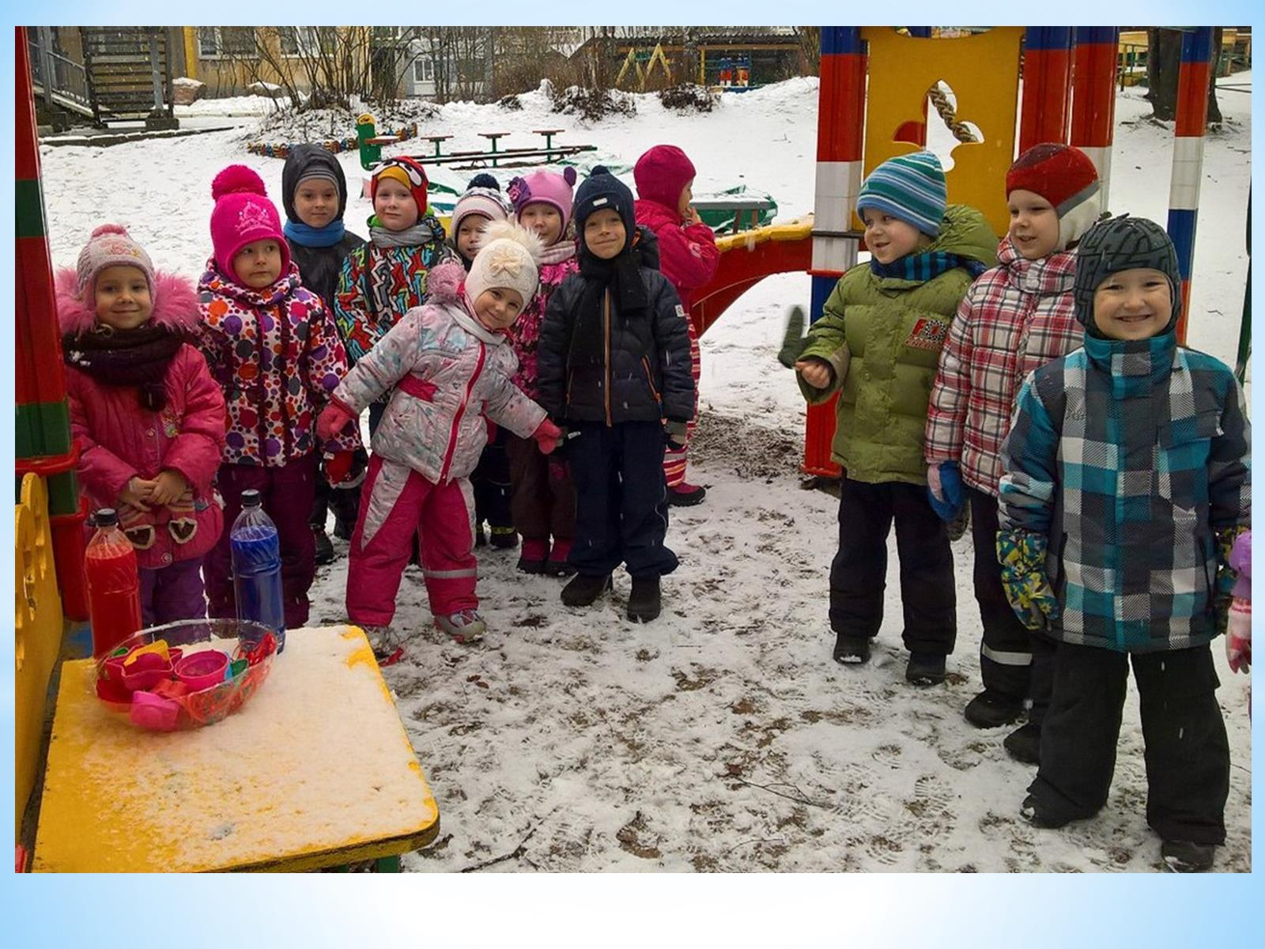

Slide 9
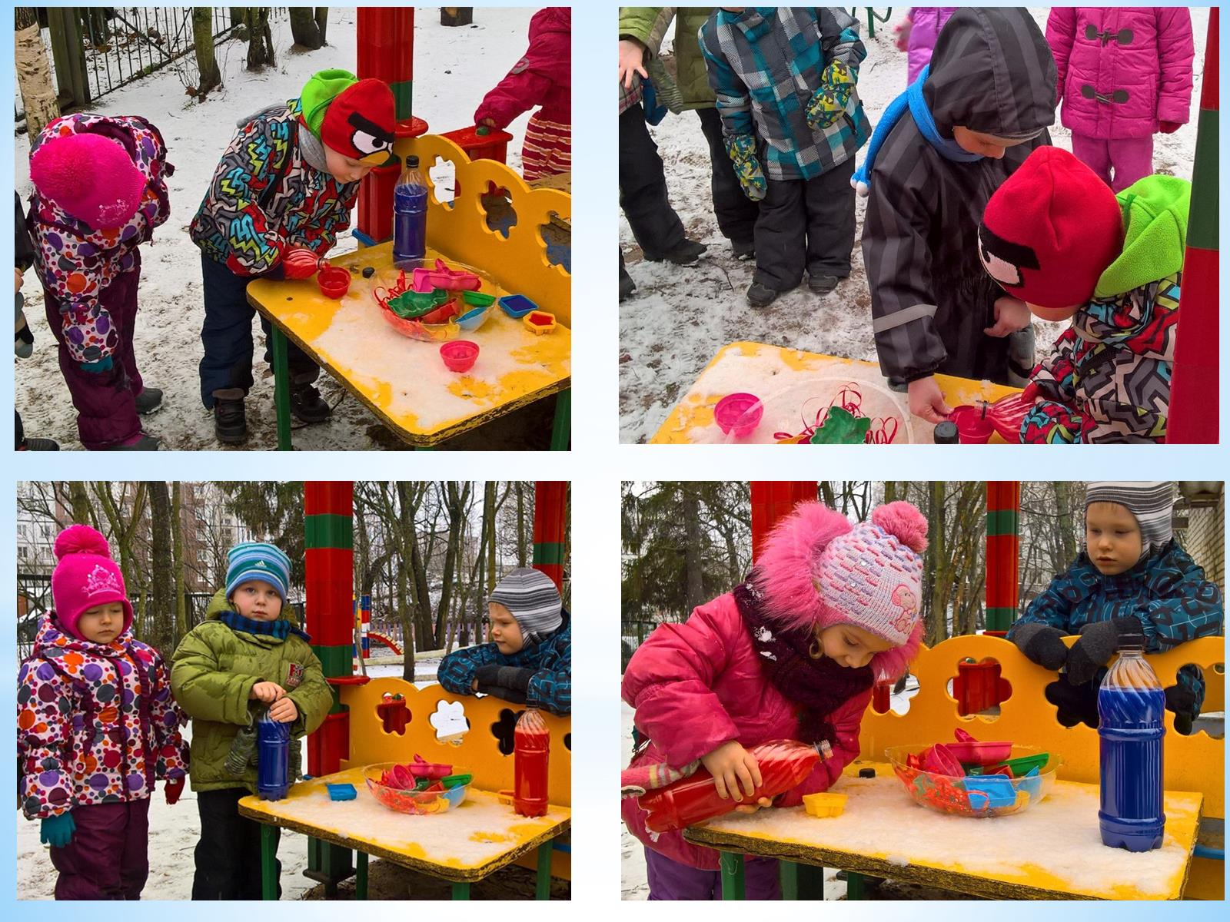

Slide 10
